Slide 1
Waldnutzung in Kriegs- und Nachkriegszeiten

Slide 2
Thema
Prozesse der Waldnutzung in Kriegs- und Nachkriegszeiten offenlegen.
Beispiele aus der preußischen Provinz von 1914 – 1950.

Slide 3
Gliederung
Einleitung
Wirtschaftliche Bedeutung des Waldes bis 1914
Maßnahmen zu Kriegsbeginn
Schaffen eines Produktionswaldes
Auftauchende Probleme
Nachkriegszeit
Politisch-ideologische Aneignung des Waldes
Ökologische Auswirkungen der Kriegszeit
Schlussbetrachtung

Slide 4
Archive
GStA Berlin
StA Münster
HStA Stuttgart
StA Wolfenbüttel
Forstämter Hemeln u.a.
Stadtarchiv Landau
‚Familienarchive‘

Slide 5
Quellen
Forstamtsakten
Ministerialakten
Personalakten
Schriftverkehr
Karten
Zeitgenössische Fachzeitschriften
Tagungsprotokolle
Tagebücher
Briefe

Slide 6
Wirtschaftliche Bedeutung des Waldes vor dem Ersten Weltkrieg

Slide 7
Wirtschaftliche Bedeutung des Waldes

Slide 8
Wirtschaftliche Bedeutung des Waldes bis 1914
Anteil der Roheinnahmen aus den bayerischen Staatswaldungen an den Gesamteinnahmen

Slide 9
Reineinnahme aus den braunschweigischen Staatsforsten

Slide 10
Holzpreise in Deutschland vor dem Ersten Weltkrieg

Slide 11
Beginn des Ersten Weltkriegs
Viele Bauern/Landarbeiter/Waldarbeiter zu Armee eingezogen
Zahlreiche Kriegsfreiwillige
Kein Erlass des Jahres 1914 bezog sich direkt auf den Holzeinschlag

Slide 12
Anzahl der Waldarbeiter in braunschweigischen Staatsforsten

Slide 13
Ab 1915
Handelsblockade
Versuche, die Forstnebennutzungen auszuweiten
Nachfragesteigerungen
Holzpreissteigerungen

Slide 14
Welche forstlichen Nebennutzungen wurden ausgeweitet?

Slide 15
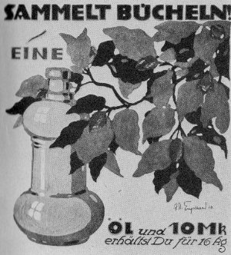

Slide 19
Form und Stil
Motiv
Entstehungskontext

Slide 21
‚Hamsternde‘ Kinder in Münster

Slide 22
Roheinnahmen aus Nebennutzungen, Braunschweig
Größenordnung?

Slide 23
Streumaterialverkauf der anhalt. Staatsforste
Eigene Darstellung, Datengrundlage: Anhaltinische Staatsforstverwaltung (Hg.): Die Zusammenstellung
der wichtigsten Wirtschafts-Ergebnisse in den Staatsforsten Anhalts, Dessau 1889 – 1923.

Slide 24
Indikator der Nachfragesteigerung

Slide 25
Ab 1916
Nachfragesteigerung: Holz als Roh- und Ersatzstoff,
Heranziehen ländlicher Bevölkerung zu Arbeitseinsätzen,
Arbeitskräfte- und Transportfahrzeugmangel,
Einführung von Traktoren und Motorsägen,
Kriegsgefangene als Waldarbeiter,
Expertengremien: Dt. Forstwirtschaftsrat, u.a.

Slide 26
Gewehrschaft aus Nussholz,
http://www.baumdoctor.com/bild/baeume/baum-des-jahres-2008-5.jpg

Slide 27
Photo: Max Wipperling, Verlag: Emil Hartmann, Straßburg i.E.

Slide 28
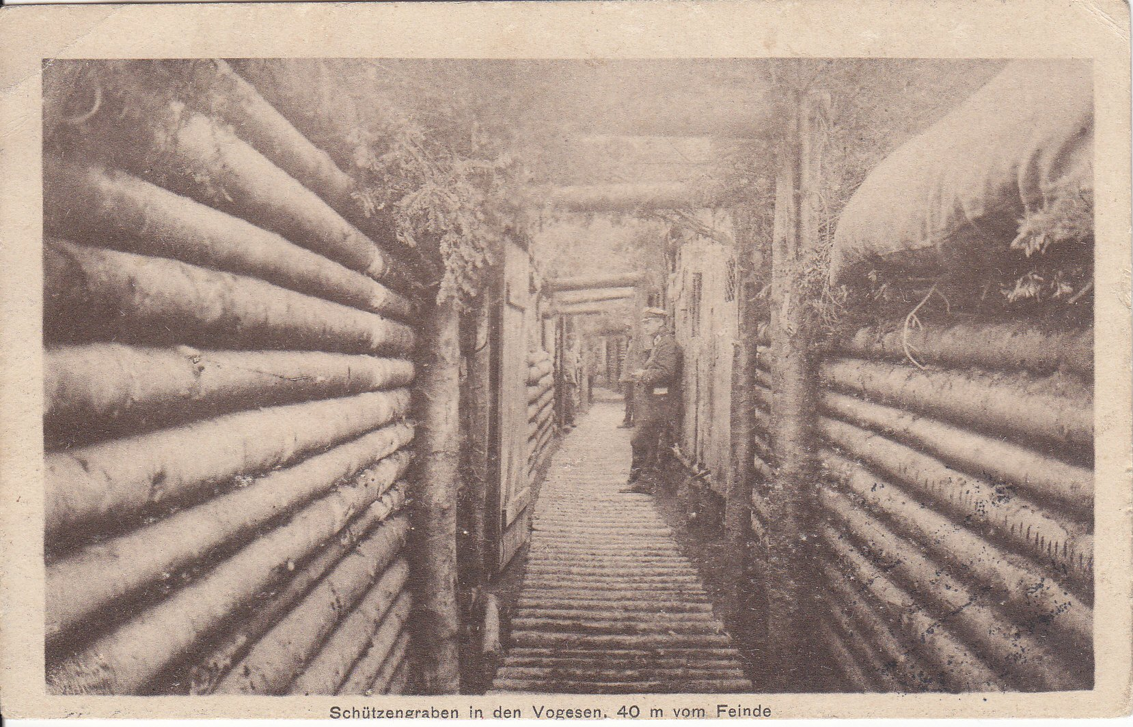
Feldpostkarte Verlag W. Springer Söhne, Straßburg i.E.

Slide 29
Verlag A. Hoffmann, Berlin

Slide 30
Photo: Max Wipperling
Verlag: Emil Hartmann, Straßburg i.E.
Verlag: H. Senetik, Saarburg

Slide 31
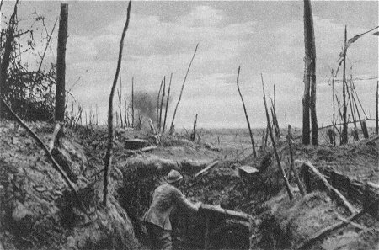
Eroberter deutscher Schützengraben Somme 1916, http://www.stahlgewitter.com/jpg_16/jpg_somme/eroberter_deutscher_graben1.jpg
Deutscher Schützengraben Westfront 1917 , http://www.bundestag.de/geschichte/parlhist/bilder/1871_5.jpg

Slide 32
Grubenholzlager am Kohlebergwerk,
Rheinbraun AG Bergheim, http://www.wisoveg.de/elsdorf/etzweiler/morschenich/els-morsch-17a.jpg

Slide 33
Zeche Viktor-Ickern in Castrop-Rauxel um 1913,
http://www.victor-ickern.de/photogallery/Victor1-2.1/47.020.jpg

Slide 34
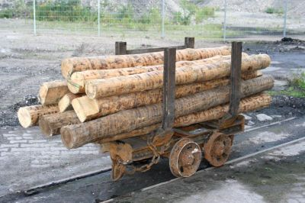
Lore mit Grubenholz, http://www.zeche-hugo.com/mediac/400_0/media/DIR_131519/DIR_144554/07.09.2007~$286$29.JPG

Slide 35
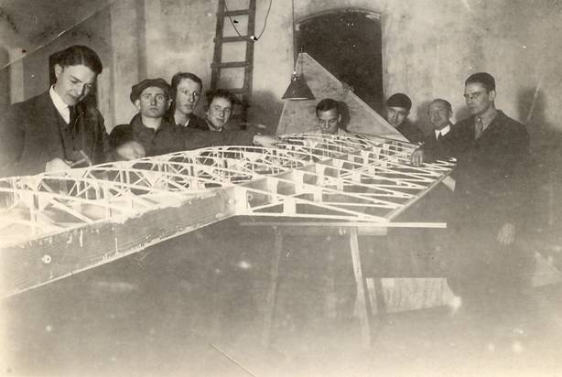
Holzgerippe eines Flügels um 1915, http://www.fsv-howei.de/Festschrift/img/image011.jpg
Holzpropellerproduktion bei Anker in Berlin 1915, http://www.collectors-edition.com/Holzpropeller/Anker-1.jpg

Slide 36
fm Holzanfall pro Jahr in Braunschweig
Produktionsausfälle im Krieg

Slide 37
Die in Schweden
entwickelte
‚Baumfällmaschine Sector‘ war die erste Motorsäge. Aufnahme aus
Schweden von ca. 1917,
Bild, Holzknechtmuseum Ruhpolding

Slide 38
Die „Bayreuther Anrückmaschine“ bei einer Vorführung im Jahre 1917, Neblich S.117

Slide 39
Bewältigungsversuche
Zu wenige Beamte: Verwaltungsvereinfachung, Rückstellung von Pensionsanträgen,
Zu wenige Arbeiter: mehr Frauen, Kinder, Alte, Kriegsgefangene und Fronturlauber,
Zu niedriger Holzeinschlag: transportgünstige Kahlschläge, Technisierung: Motorsägen, Zugmaschinen,
Zu wenig Brennholz für Bevölkerung: kaum noch Versteigerungen, Rationierungen, Leseholzscheine,

Slide 40
Ab 1918/19
Wilderei
Holzdiebstahl
Wiederaufforstung

Slide 41
Forst- und Holzfrevel in braunschweigischen Staatswäldern 1896 - 1919
Bricht die Ordnung im Wald zusammen?

Slide 42
„Forstfrevel“ – Anzahl der Vergehen in Anhalt
Eigene Darstellung, Datengrundlage: Anhaltinische Staatsforstverwaltung (Hg.): Die Zusammenstellung
der wichtigsten Wirtschafts-Ergebnisse in den Staatsforsten Anhalts, Dessau 1889 – 1923.

Slide 43
Leseholztransport Winter 1918,
http://rathaus-buerstadt.de/cgi-bin/baseportal.pl?htx=/rathaus-buerstadt.de/geschichte/detailseite_daten&Id=3','560','680')

Slide 44
Symbolische Nutzung des Waldes in
der Nachkriegszeit

Slide 45
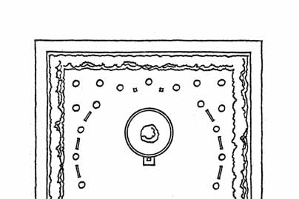
Soldatenfriedhöfe Entwurf eines ‚Heldenhains‘ nach Willy Lange, 1915

Slide 46
‚Heldenhain‘ bei Würgau, Franken

Slide 47
Anlage des Heldenhains in Neumünster

Slide 48
Heldenhain bei Neumünster, SH

Slide 49
Zweiter Weltkrieg: Ab 1933
‚Staatliche Propaganda‘
Bis 1936: keine staatlichen Eingriffe in den Forstsektor, die die Holznutzung betrafen.
Ab 1936: NS-Terminologie in Fachliteratur,

Slide 50
Hitler-Eichenpflanzung in Alfeld 22.4.1933

Slide 51
Traubeneiche bei Hameln
Die Traubeneiche wurde 1897 anläßlich des 100. Geburtstages von Kaiser Wilhelm d. I. gepflanzt. Deshalb trug die Eiche ursprünglich den Namen "Kaiser-Wilhelm-Eiche“. In der unrühmlichen Zeit des Nationalsozialismus wurde sie in "Adolf-Hitler-Eiche“ umbenannt, und unter ihr fanden die Sonnenwendfeste der Hitlerjugend statt.

Slide 52
Ab 1936
Autarkiebestrebungen: Versuche, die Holzproduktion zu erhöhen
‚Neueinrichtung‘ vieler Wälder
Viele Forschungen zur Holzverwendung als Ersatzprodukt

Slide 53
Ab 1939
Große Hiebsatzsteigerungen wurden angeordnet
Versuch, die Nebennutzungen auszuweiten
Arbeitskräftemangel
Transportfahrzeugmangel
Technisierungsschübe: Einmann-Motorsägen, Verbreitung von Traktoren und Zugmaschinen

Slide 55
Leder war knapp, deswegen wurde die Gerbrindennutzung erhöht

Slide 56
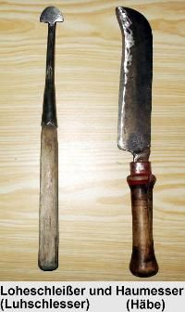

Slide 59
Ab 1945
Weiterhin hohe Holznachfrage
Wilderei
Holzdiebstahl
Besatzungsproblematik
Wiederaufforstung

Slide 61
Ökologische Auswirkungen ?

Slide 62
Kriegsschäden am Wald
Zerstörte Wälder: Ostfrankreich
Splitterbestände: Hürtgenwald
Ansonsten: Kahlschläge in verkehrsgünstigen Lagen
Reparationshiebe

Slide 63
Bei der Altersklassenverteilung zeigt sich ein deutlicher Überhang in der dritten Altersklasse (41-60 Jahre), der durch Reparationshiebe und die nachfolgenden Wiederaufforstungen zu erklären ist.
Oberförsterei Erkner, Brandenburg

Slide 64
Stadtwald Dahn, Rheinland-Pfalz

Slide 65
Zeugnisse ehemaliger Harznutzung im 2.Weltkrieg (Staatsforstbetrieb Roding, 2007)

Slide 66
Fragestellungen
Wie kann die Waldnutzung im Krieg konzeptualisiert werden?

Slide 67
Vier Phasen der Waldnutzung
I. Erste Einflüsse des Krieges auf die FW
IV. Nachkriegsforstwirtschaft
III. Übergang in die forstliche Kriegswirtschaft
III. Verstetigung der Kriegsforstwirtschaft

Slide 68
Phase I
Erste Einflüsse
Mobilisierung des Waldes und der Förster für den Krieg
WK I: zahlreiche Appelle an die „patriotische Pflicht“ der Förster, Betonung der volkswirt. Bedeutung des Holzes, keine staatlichen Eingriffe in den Forstsektor, die die Holznutzung betrafen. Kein Erlass des Jahres 1914 bezog sich direkt auf den Holzeinschlag. Förster publizierten viele „kriegswissenschaftliche Arbeiten“.
WK II: Propaganda, NS-Terminologie in Fachliteratur, keine staatlichen Eingriffe in den Forstsektor, die die Holznutzung betrafen.

Slide 69
Phase II
Übergang in den forstlichen Kriegszustand
Versuche der Nutzungsintensivierung
WK I: Zurückdrängen des Geldverkehrs im Wald, Versuch der Erhöhung der Nebennutzung (Begründung: „Krieg“)
WK II: Nachfragesteigerungen, durch Reserven befriedigt

Slide 70
Phase III
Verstetigung der Kriegsforstwirtschaft
Bedeutung von Holz als Rohstoff steigt dramatisch
Nachfragesteigerung,
verstärkte Abhängigkeit von lokalen Akteuren,
Arbeitseinsätze der ländlichen Bevölkerung,
Kriegsgefangene,
Mechanisierung der Waldarbeit,
Einrichtung von „Expertengremien“.

Slide 71
Phase IV
Nachkriegsforstwirtschaft
WK I:
Wilderei,
Holzdiebstähle,
Wiederaufforstungen
WK II: zusätzliche Besatzungsproblematik

